Slide 1
EZÜST ORR 2021. LEOE

Slide 2
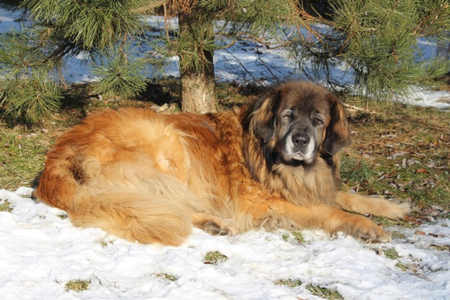
KESSY LÖWE V. BLUMENGARTEN 2007.06.02. – 2021.01.21.
DRAGONGARDENS PRIVATE DANCER X CAROL NAJMURSKA CESTA
TENYÉSZTŐ: SZAKÁCS BÉLA ÉS ANDREA
TULAJDONOS : KORAI JÁNOS
VETERÁN GYŐZTES :
2016, 2018, 2019 LEOE SPECIÁLKIÁLLÍTÁS
2018 LEOE KLUBKIÁLLÍTÁS
13 év, 7 hónap run free…

Slide 3
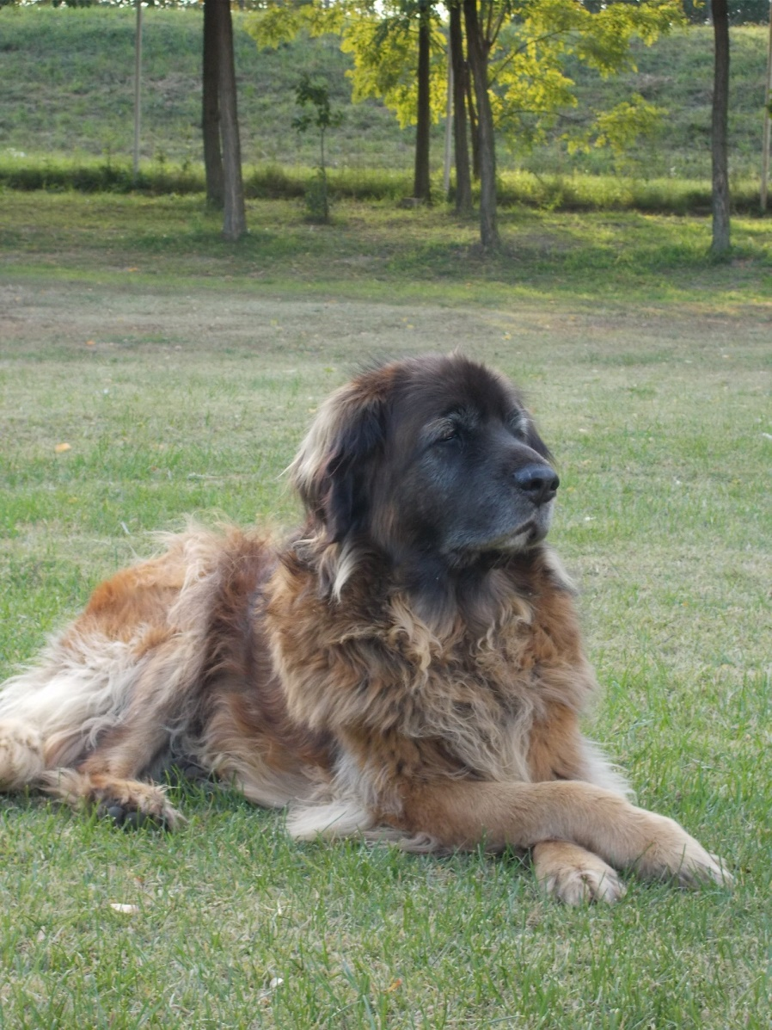
MARCALI-SZÉPE EVITA 2008.06.29. – 2021.10.24.
YASSIR V. DREIBURGENLAND X GWENDY LÖWE V. BLUMENGARTEN
TENYÉSZTŐ: MÁCSAI KATALIN
TULAJDONOS: FIKÓNÉ KUTASI BEATRIX, DR. FIKÓ FRUZSINA
HRJCH, 2XHPJ
13 év, 3 hónap run free…

Slide 4
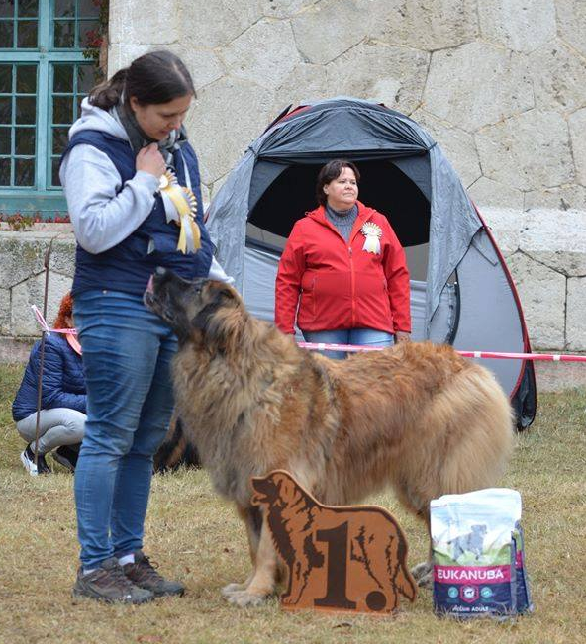
DOROTHY DIAMANT VON BERGEN „DOTTI” 2010.05.22.
DRAGONGARDENS PRIVATE DANCER X
CECILIA LÖWE V. BLUMENGARTEN
TENYÉSZTŐ : JÓZSEF BENCE
TULAJDONOS: KOMENDÁNT-FÜLÖP ADRIENN
VETERÁN EURÓPAGYŐZTES, OCH VET CH.
ÖCHL VETERÁN KLUBGYŐZTES 2018 2019
SZLOVÁK VETERÁN KLUBGYŐZTES 2018
LEOE VETERÁN KLUBGYŐZTE S 2019
11 év, 10 hónap ☺

Slide 5
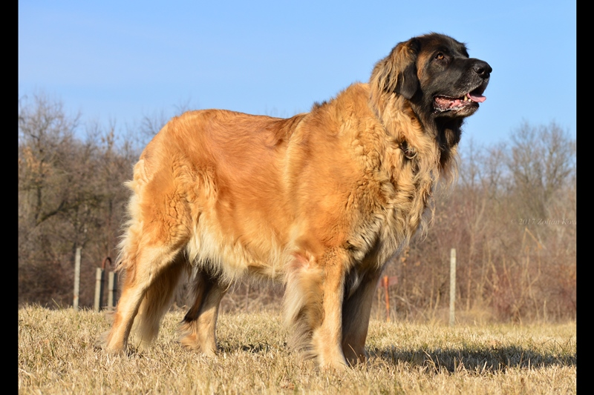
CSALÁNOSI LEO MONA „TRINITY” 2010.09.06. - 2022.01.12.
ROSACEEN ELEOCHARUS X CSALÁNOSI LEO INCOGNITO IGGY
TENYÉSZTŐ : MECSÉRY SZILVIA
TULAJDONOS: MÉSZÁROS ILDIKÓ
HRJCH, ROCH, HRCH, SRBCH, SRBGRCH
TERÁPIÁS KUTYA
11 év, 4 hónap run free…

Slide 6
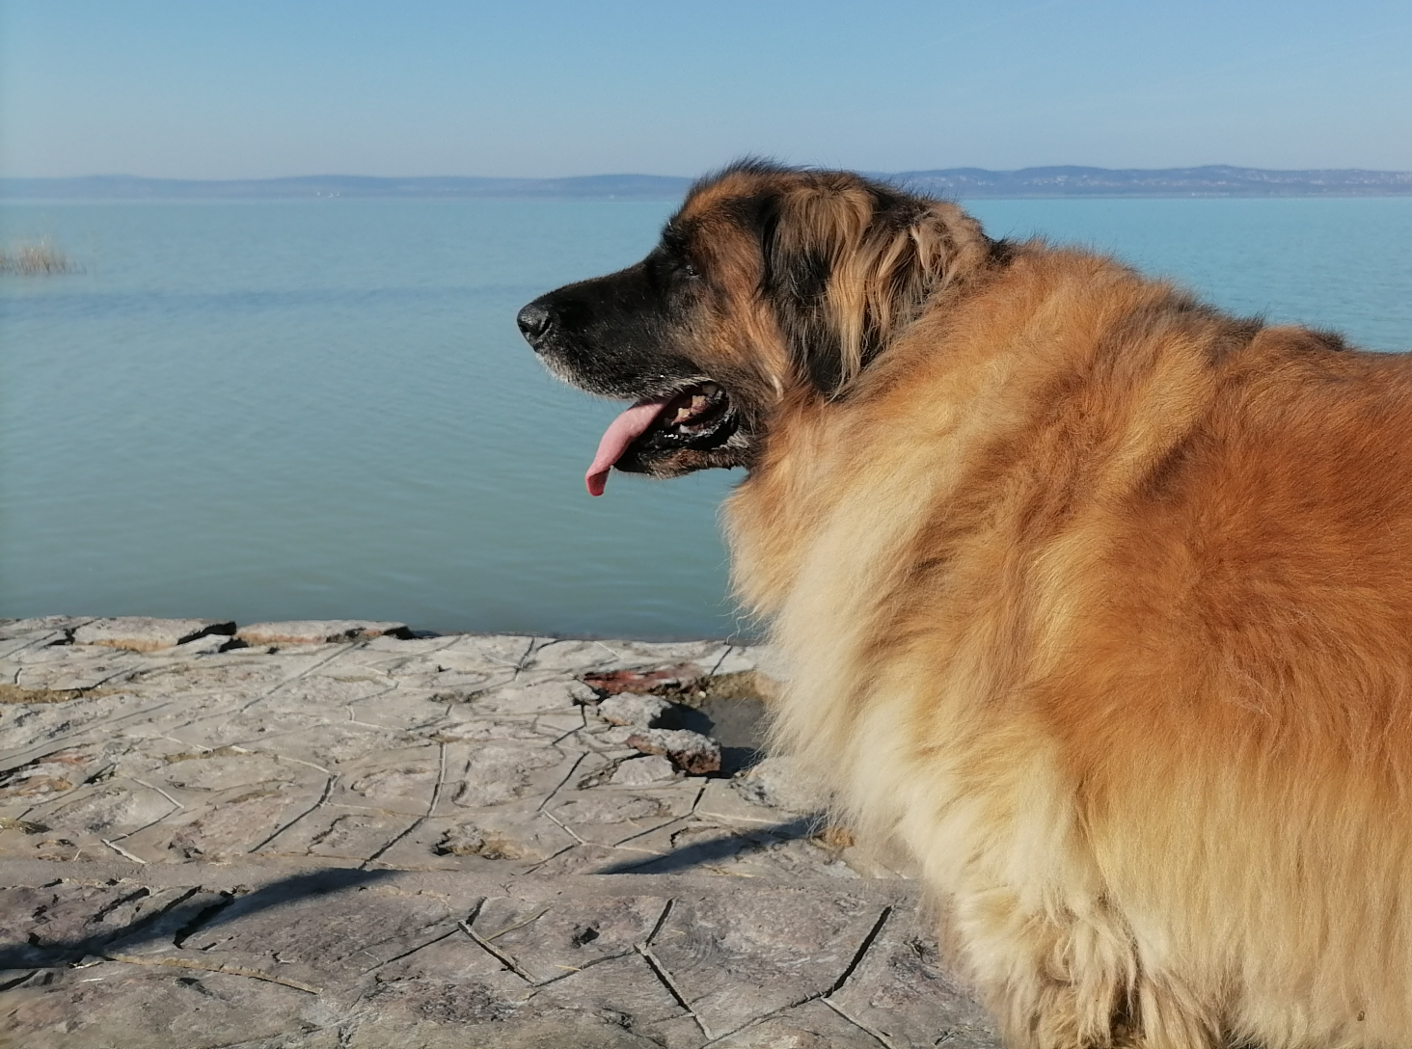
X-KLASSE V. SISSY-HAUS „CSŐRKE” 2011.03.26.
GULLFAXI LÖWE V. WALLHALL X S-KLASSE V. SISSY-HAUS
TENYÉSZTŐ ÉS TULAJDONOS :
KEREKES MÁRIA ÉS VIDA JÓZSEF
11 év ☺

Slide 7
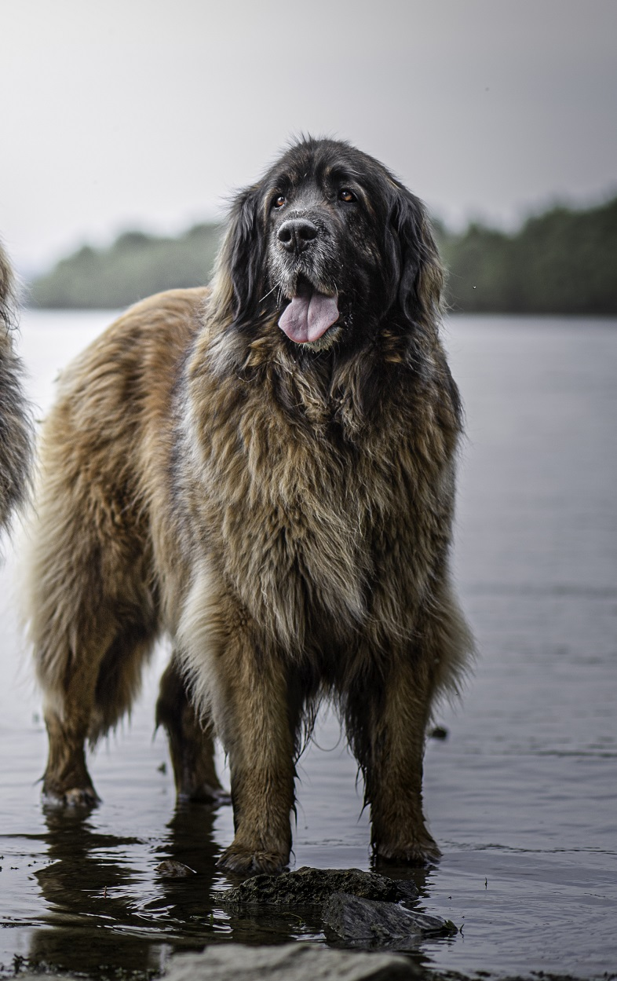
MEDVEBERGI MASZKOS EBONY „LILLY” 2011.08.11.
DANTE V. DREIBURGENLAND X MEDVEBERGI MASZKOS BUXA
TENYÉSZTŐ ÉS TULAJDONOS:
FIKÓNÉ KUTASI BEATRIX, DR. FIKÓ FRUZSINA
10 év, 7 hónap ☺

Slide 8
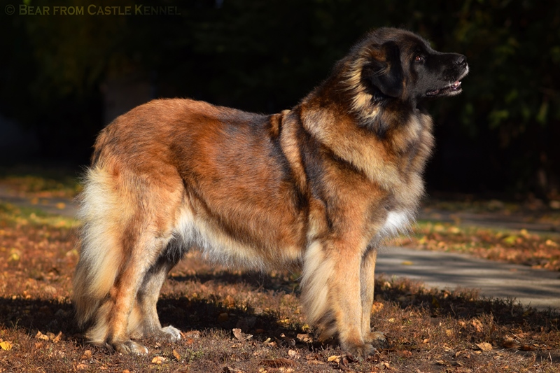
CASEY LEOLAND V. UNTERBERG 2011.11.07.
LORD LÖWE V. GUT EIFERSLOHN X
ALTONASTIGENS SOUNDLESS NOTES
TENYÉSZTŐ : DR. JENEI ISTVÁN
TULAJDONOS: LÉTAI BONIFÁC
HCH, HSCH
10 év, 5 hónap ☺

Slide 9
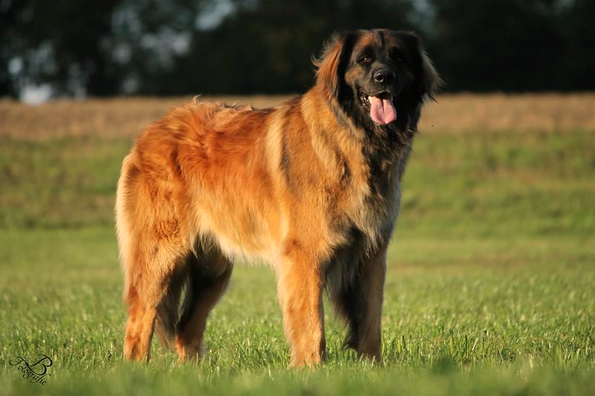
BIJOU KLARA V. SCHWANTER SCHLOSS „LU” 2012.06.21.
FOREST LEO V. JERICHOVER LAND X KLARA ITSME AUS DEM SUMPFLOCH
TENYÉSZTŐ : CHRISTEL U. RAINER DUSSE
TULAJDONOS : ANTJE RENATE HUDY
9 év 9 hónap ☺

Slide 10
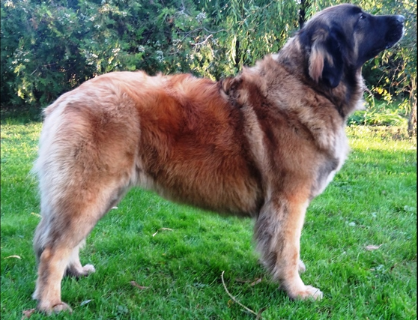
PILISVÖLGYI NEMES DEMI MOORE 2012.10.30.
DR HOUSE MEMBER OF THE LEOGANG X KESSY LÖWE V. BLUMENGARTEN
TENYÉSZTŐ ÉS TULAJDONOS: KORAI JÁNOS
HJCH,HCH, HSCH, HGrCH, ROCH, INTCH.
9 év 5 hónap ☺

Slide 11
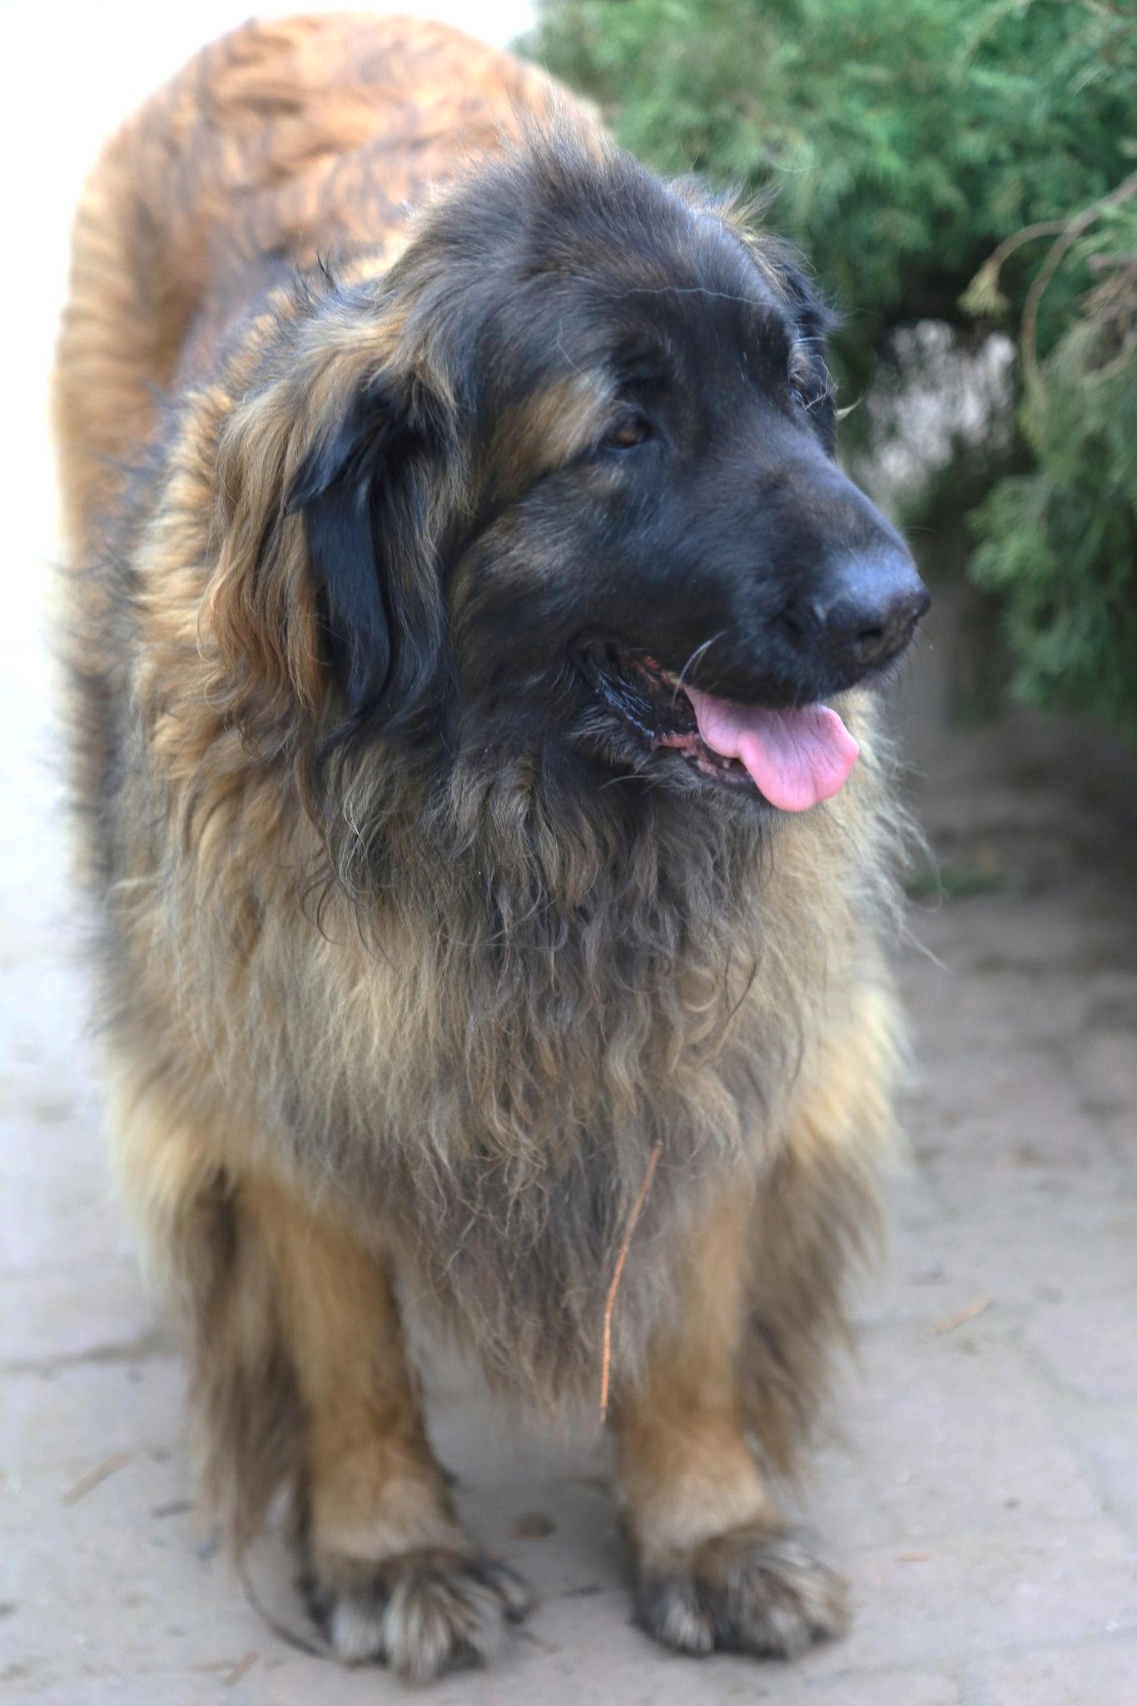
LIONS FROM FAIRY TALE ALICE 2012.12.26.
DUVASGARDENS PERFECT PUZZEL X DOROTHY DIAMANT VON BERGEN „DOTTI”
TENYÉSZTŐ: KOMENDÁNT-FÜLÖP ADRIENN
TULAJDONOS: FÜLÖPNÉ NEMES ILDIKÓ, KOMENDÁNT-FÜLÖP ADRIENN
9 év 3 hónap ☺

Slide 12
LIONS FROM FAIRY TALE ASLAN 2012.12.26.
DUVASGARDENS PERFECT PUZZEL X DOROTHY DIAMANT VON BERGEN „DOTTI”
TENYÉSZTŐ : KOMENDÁNT-FÜLÖP ADRIENN
TULAJDONOS: KOMENDÁNT-FÜLÖP ADRIENN, KOMENDÁNT PÉTER
9 év 3 hónap ☺

Slide 13
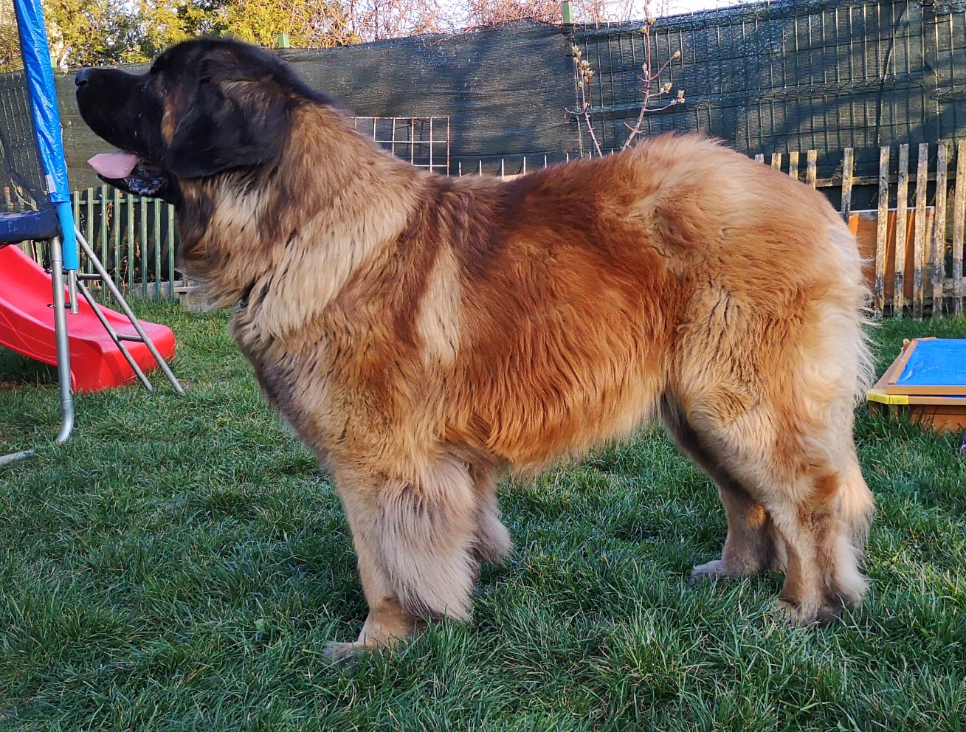
LIONS FROM FAIRY TALE ALIEN „MYTHOS” 2012.12.26.
DUVASGARDENS PERFECT PUZZEL X DOROTHY DIAMANT VON BERGEN „DOTTI”
TENYÉSZTŐ : KOMENDÁNT-FÜLÖP ADRIENN
TULAJDONOS: KOMENDÁNT-FÜLÖP ADRIENN, KOMENDÁNT PÉTER
9 év 3 hónap ☺

Slide 14
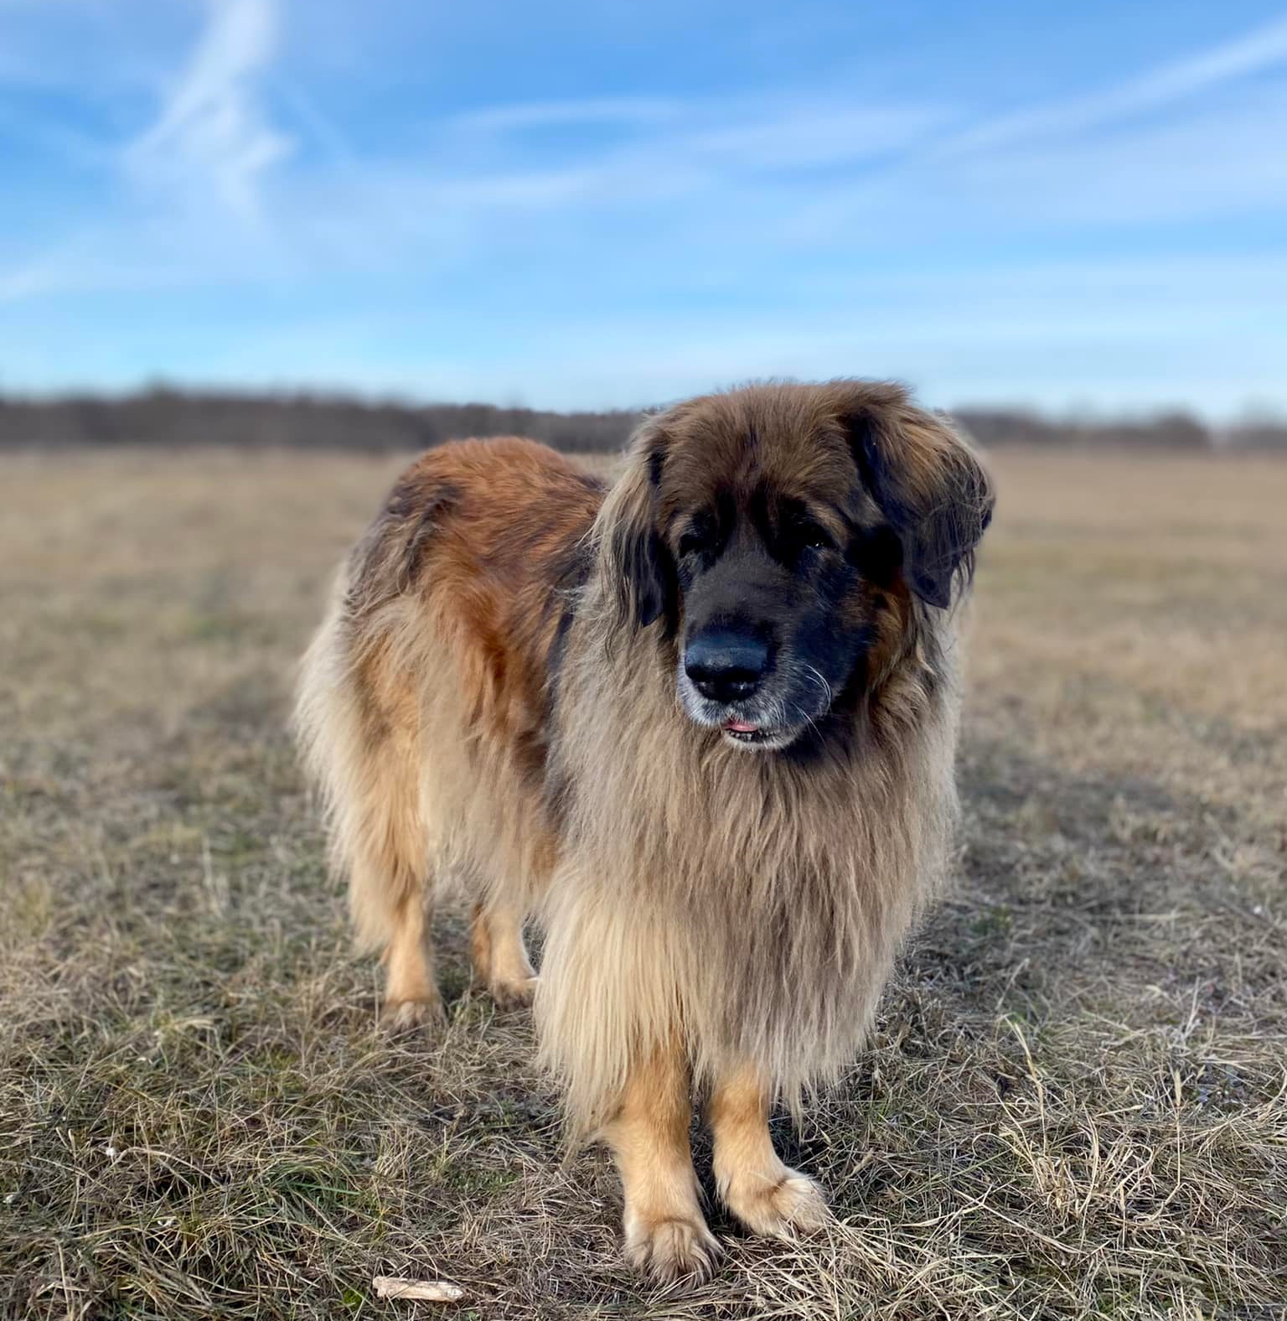
LIONS FROM FAIRY TALE ARIEL „LARA” 2012.12.26. -2022.02.10.
DUVASGARDENS PERFECT PUZZEL X DOROTHY DIAMANT VON BERGEN „DOTTI”
TENYÉSZTŐ : KOMENDÁNT-FÜLÖP ADRIENN
TULAJDONOS: EÖTVÖS KITTI
9 év 1 hónap run free…

Slide 15
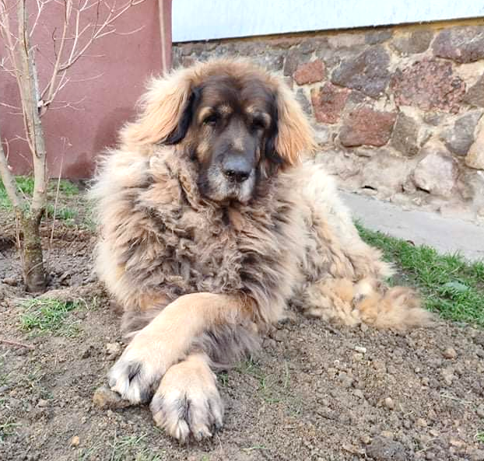
ZABOO V. SISSY-HAUS „ZEBUS” 2013.03.11.
VIKING V. SISSY-HAUS X
TABOO V. SISSY-HAUS
TENYÉSZTŐ : VIDA JÓZSEF, KEREKES MÁRIA
TULAJDONOS: KEREKES CSABA, DR. GLÖCKLER NÓRA
9 év ☺

Slide 16
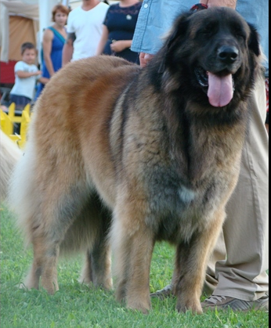
APHRODITE THE MAJESTIC LION 2013.03.27.
DR. HOUSE MEMBER OF THE LEOGANG X NAMUPALAN CHRISTMAS CAROL ”CLEO”
TENYÉSZTŐ ÉS TULAJDONOS: DANDÉ ANDRÁS
9 év ☺

Slide 17
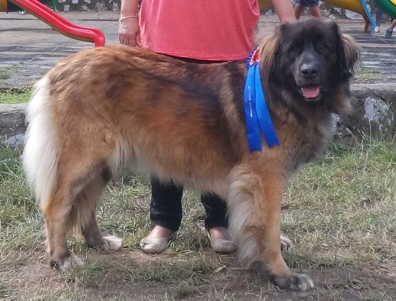
ARTEMIS THE MAJESTIC LION ”LEA” 2013.03.27.
DR. HOUSE MEMBER OF THE LEOGANG X NAMUPALAN CHRISTMAS CAROL ”CLEO”
TENYÉSZTŐ ÉS TULAJDONOS: DANDÉ ANDRÁS
9 év ☺

Slide 18
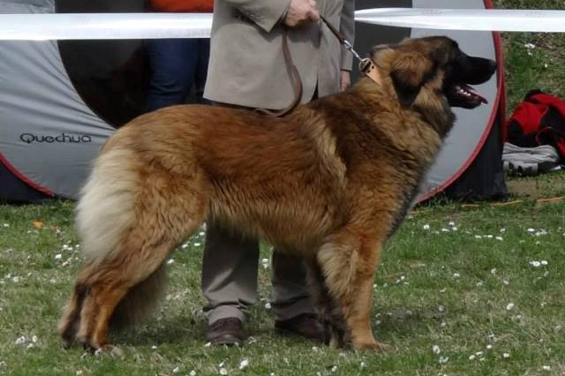
ARMAGEDDON JUNIOR THE MAJESTIC LION 2013.03.27.
DR. HOUSE MEMBER OF THE LEOGANG X NAMUPALAN CHRISTMAS CAROL ”CLEO”
TENYÉSZTŐ :DANDÉ ANDRÁS
TULAJDONOS: DANDÉNÉ BÓNUS KLÁRA
9 év ☺

Slide 19
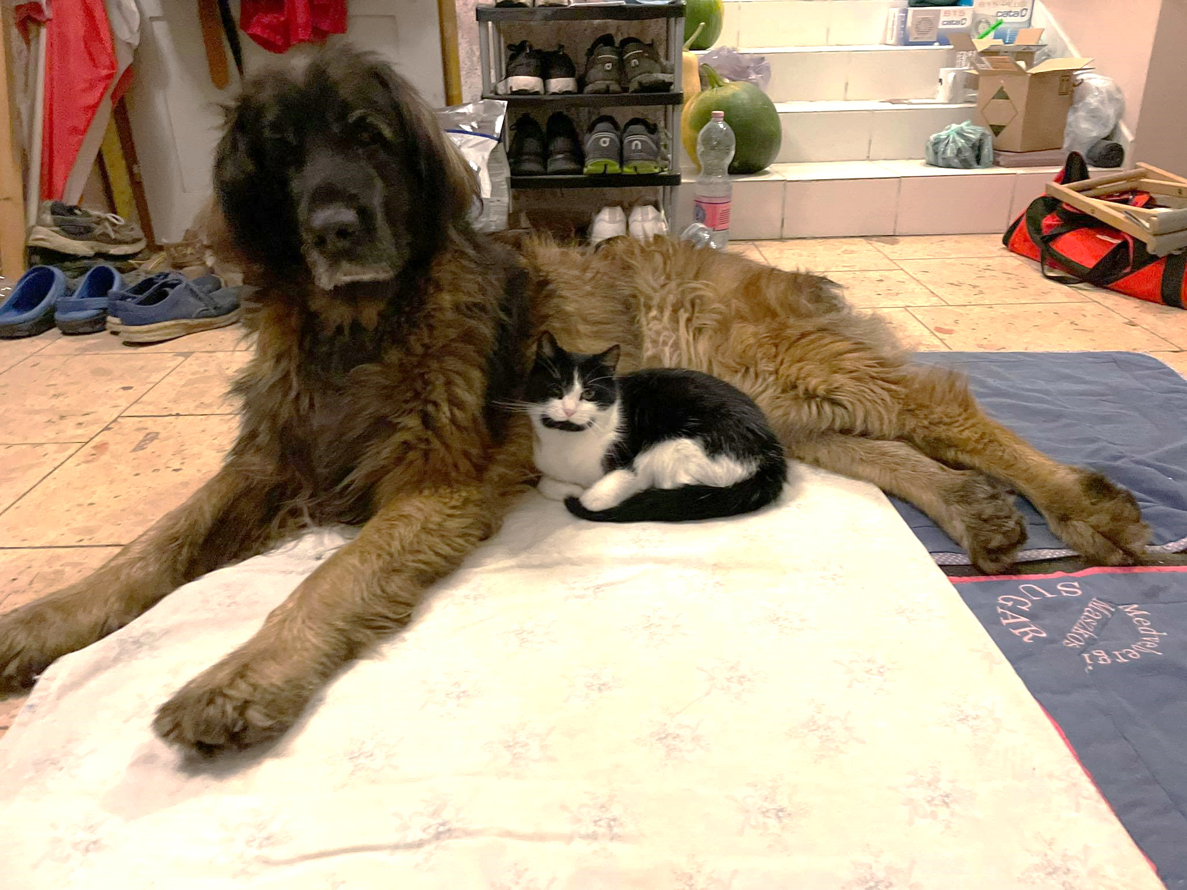
MEDVEBERGI MASZKOS HONEY 2013.01.30. – 2021.11.21.
NANDO-JUNIOR LEO V. JERICHOWER LAND X MEDVEBERGI MASZKOS BUXA
TENYÉSZTŐ ÉS TULAJDONOS: FIKÓNÉ KUTASI BEATRIX, DR. FIKÓ FRUZSINA
8 év 9 hónap run free…

Slide 20
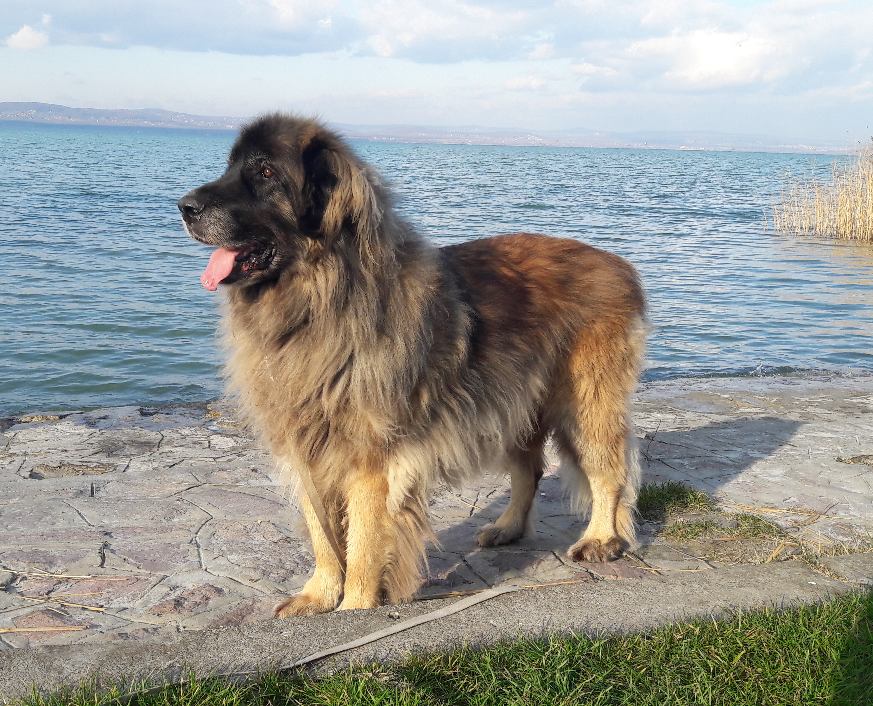
ZORRO V. SISSY-HAUS „ZORRI” 2013.03.11. – 2021.08.14.
VIKING V. SISSY-HAUS X TABOO V. SISSY-HAUS
TENYÉSZTŐ KEREKES MÁRIA ÉS VIDA JÓZSEF
TULAJDONOS: KEREKES MÁRIA
8 év 5 hónap run free…

Slide 21
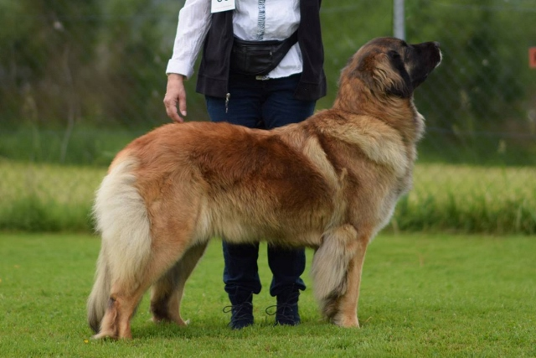
AMARANTHA FREUDE DES LEBENS ”PRINZI” 2013.11.27.
ROSACEA LABURNUM KILIAN X VANILIA V. SISSY-HAUS „JOY”
TENYÉSZTŐ ÉS TULAJDONOS: KIRÁLY MARIETTA
8 év 4 hónap ☺

Slide 22
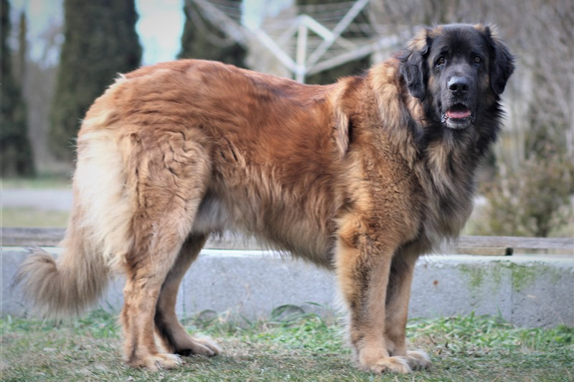
ARAMIS FREUDE DES LEBENS 2013.11.27.
ROSACEA LABURNUM KILIAN X VANILIA V. SISSY-HAUS „JOY”
TENYÉSZTŐ ÉS TULAJDONOS: KIRÁLY MARIETTA
8 év 4 hónap ☺

Slide 23
KÍVÁNJUK, HOGY TÖLTSETEK MÉG HOSSZÚ IDŐT CSALÁDOTOKKAL BOLDOGSÁGBAN, EGÉSZSÉGBEN!

